Slide 1
ВІКТАРЫНА “РАЗМАЎЛЯЕМ ПА-БЕЛАРУСКУ”
Казлова Таццяна Уладзіміраўна,
настаўніца беларускай мовы і літаратуры
ДУА «Цырынскі ВПК дзіцячы сад-сярэдняя школа»

Slide 2
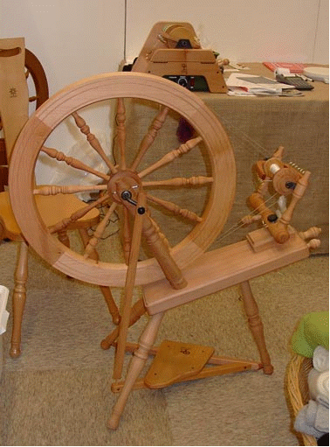
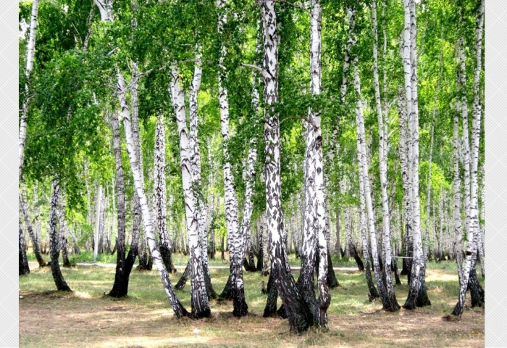
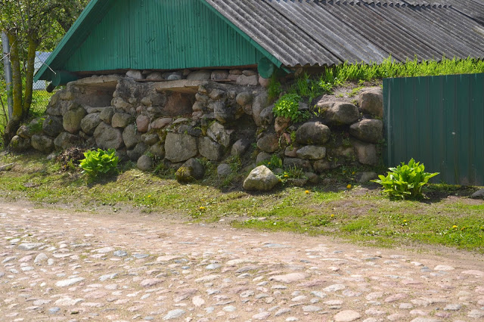
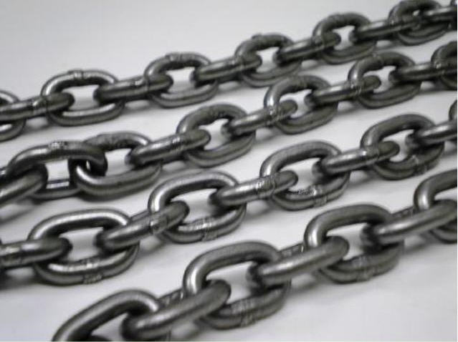
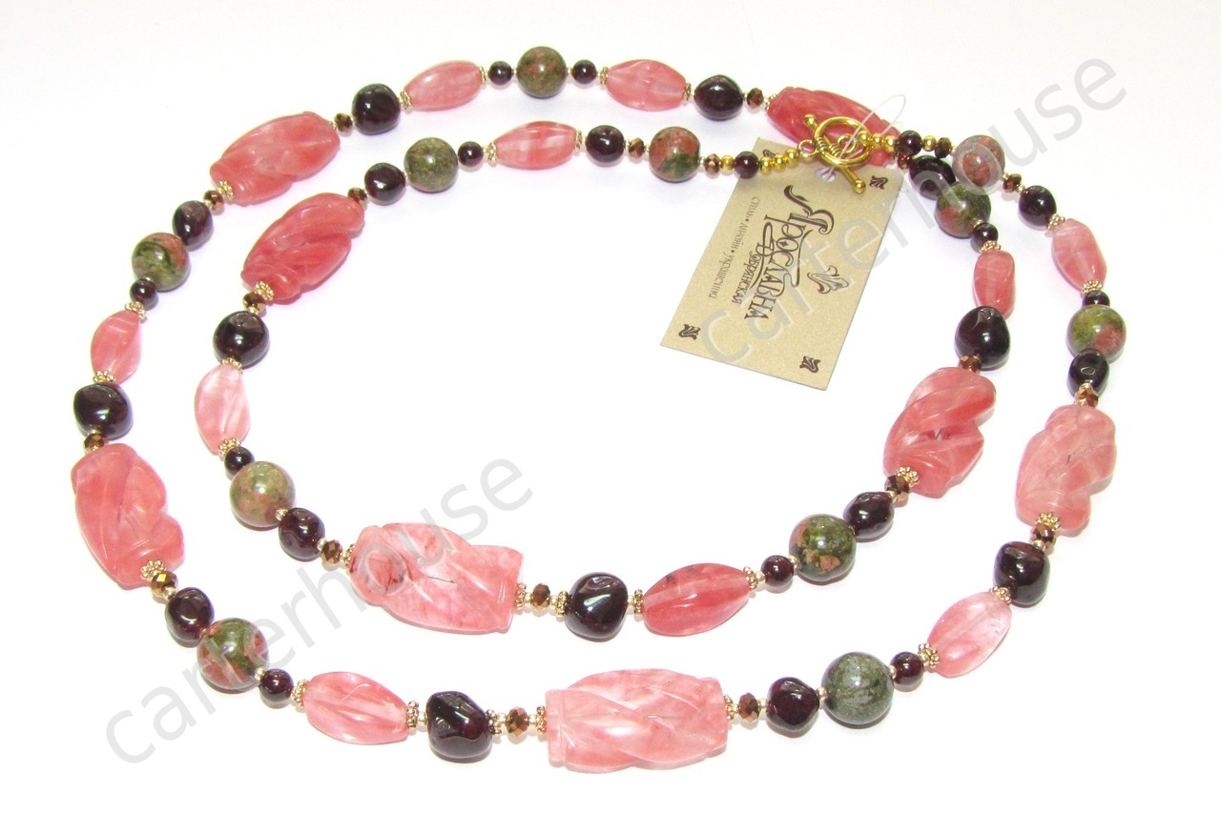
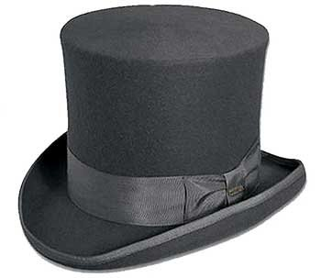
1 этап “Прыгадаем”

Slide 3
2 этап
“Перакладаем”
Гордец
Запретить общение
В десяти метрах от дома расположена баня

Slide 4
Капітанская гульня
Зарубежный
Пользоваться одеялом
По аллеям, по паркам робко крадётся осень.
Тяпка
Тратить время
Путешествие по островам оставило незабываемое впечатление.

Slide 5
3 этап
“Тлумачым значэнне рэдкіх беларускіх слоў”

Slide 6
Акавіта
Заслона з тонкага матэрыялу на вокны.
Казачнае пітво, якое дае маладосць і прыгажосць.
Літаратурны твор, кароткае апісанне жыццёвых фактаў.
Казачнае пітво, якое дае маладосць і прыгажосць

Slide 7
Ясакар
Сякучая і калючая халодная зброя з выгнутым лязом.
Трос або ланцуг для прывязвання судна да прычалу.
Вялікае дрэва сямейства вярбовых.
Вялікае дрэва сямейства вярбовых

Slide 8
Твань
Характэрныя гукі пры жаванні, ядзе.
Непрыемны, агідны пах.
Дрыгва, багністае месца.
Дрыгва, багністае месца.

Slide 9
Пасталы
Шырокія дошкі на ножках для сядзення.
Даўні мяккі сялянскі абутак з цэлага кавалка скуры.
Людзі будучых пакаленняў.
Даўні мяккі сялянскі абутак з цэлага кавалка скуры

Slide 10
Бондар
Чалавек, які біў у збаны на парусных суднах.
Паўкруглы зашклёны выступ у сцяне будынка.
Майстар па вырабе драўлянага посуду.
Майстар па вырабе драўлянага посуду.

Slide 11
Гутнік
Градка, клумба або агародчык, дзе растуць кветкі.
Рабочы, які працаваў на гуце, вырабляў шкло.
Мужчынскі або жаночы лёгкі пінжак.
Рабочы, які працаваў на гуце, вырабляў шкло.

Slide 12
4 этап
“Ужываем” (фразеалагізмы)

Slide 13
1
2
3
4
5
6

Slide 14
Ні ў зуб нагой.
Зусім нічога не ведаць, не разумець.

Slide 15
Перамываць костачкі.
Абгаворваць.

Slide 16
Кату па пяту.
Невысокі.

Slide 17
Даваць волю рукам.
Біцца.

Slide 18
Як рукой зняло.
Прайшло ўсё без следу. (Пра хваробу, стомленасць)

Slide 19
Хварэць душой.
Перажываць за каго-небудзь ці што-небудзь

Slide 20
5 этап
“Цытуем”

Slide 21
Дзе гаспадар ходзіць, …
там хлеб родзіць.
Не цані чалавека па твары, …
а цані па душы.
Ладзь калёсы зімой,…
а сані летам.
Не той друг, хто мёдам мажа, …
а той, хто праўду кажа.

Slide 22
6 этап
“Паэтычнае заданне”

Slide 23
Між алешын, кустоў,
Дзе пяе салавей,
І шуміць, і грыміць…
Срэбразвонны ручэй.
“Ручэй”
Я.Колас

Slide 24
Зорка Венера ўзышла над зямлёю,
Светлыя згадкі з сабой прывяла…
Помніш, калі я спаткаўся з табою,
Зорка Венера ўзышла.
“Раманс”
М.Багдановіч

Slide 25
Кажуць, што рэчкі птушкамі створаны, -
Такімі малымі на першы пагляд, -
Капалі і ў дзюбах адносілі ў бор яны ….
Мяшочкі з зямлёй
І ляцелі назад.
“Мая Бесядзь”
А.Куляшоў

Slide 26
З легендаў і казак былых пакаленняў,
З калосся цяжкога жытоў і пшаніц, …
З сузор’яў і сонечных цёплых праменняў,
З грымучага ззяння бурлівых крыніц…
“Родная мова”
М.Танк

Slide 27
Ад прадзедаў спакон вякоў
Мне засталася спадчына;…
Паміж сваіх і чужакоў
Яна мне ласкай матчынай.
“Спадчына”
Я.Купала

Slide 28
Ніхто з дамашніх не згадае,
Чым рэчка Костуся займае,…
Якая іх звязала сіла,
І чым яна так хлопцу міла.
“На рэчцы” (“Новая зямля”)
Я.Колас

Slide 29
Дзякуй за працу!

Slide 30
Мову родную беражы.
Мовай роднаю даражы.
Мову родную шануй.
Мовай роднай не гандлюй.
Мову родную любі.
Мовы роднай не кідай.
Мову дзецям перадай.
Мовы не аддай на здзек.
Толькі з ёю жыцця век.
“10 запаведзяў” ( Віктар Швед)

